Slide 1
Koijärven koulu-päiväkoti vuosisuunnitelma 2018-2019
Luonnostaan lahjakas

Slide 2
Koijärven koulu-päiväkodin johtaminen
Yhdessä suunnitellaan - yhdessä päätetään –
yhdessä toteutetaan.
Päiväkodilla työskentely tapahtuu kasvatustiimeissä, joissa yhteisestä toiminnan suunnittelusta vastaavat lastentarhanopettajat. Päiväkodin toiminnallisena johtajana on vastaava lastentarhanopettaja.
Koulun kaikki opettajat suunnittelevat ja päättävät yhdessä toiminnallisista ja pedagogisista asioista. Toiminnan osavastuita on jaettu kaikille opettajille.
Opettajat kokoontuvat yhteiseen suunnittelupalaveriin viikoittain. Yhteisen suunnittelun ja osaamisen jakamisen kautta henkilöstö on sitoutunutta yhteiseen toimintaan.
Koulu-päiväkodin hallinnollisen ja pedagogisen vastuun kantaa koulu-päiväkodin johtaja
Luonnostaan lahjakas

Slide 3
Lukuvuosisuunnitelma 2018-2019
Koijärven koulu-päiväkoti
Pukkilantie 131 31130 Koijärvi
p. 03-41415538
Koulu-päiväkodin johtaja Tero Kaseva
p. 0503070439
tero.kaseva@forssa.fi
Varajohtaja Paula Numminen
p. 0403514429
Päiväkodin vastaava lastentarhanopettaja Tarja Mäkelä
p. 0403577557
koijärvenpk@forssa.fi
Koijärven koulu-päiväkodilla työskentelee 64 oppilasta ja 51 lasta. Henkilökuntaa on töissä yhteensä 18.
Luonnostaan lahjakas

Slide 4
Koijärven päiväkoti
Karhunpennut alle 3 v. 13 lasta
Lastentarhanopettaja Anna Ylitalo
Lastenhoitaja Piia Laamanen
Lastenhoitaja Iida Mäkelä
Ketunpojat 3-4 vuotta 17 lasta
Lastentarhanopettajan sij. Nina Leikkilä
Lastenhoitaja Anne Kulmala
Lastenhoitaja Jelena Juntunen
Avustaja Tapio Kangas
Pikku-Ilvekset 5v 9 lasta
Lastenhoitaja Sanna Alalempi
Ilvekset esiopetus 12 lasta
Lastentarhanopettaja Tarja Mäkelä
Lastenhoitaja Arja Heino
Avustaja Merja Nurmio
Vain esiopetuksessa 4
Kuljetusoppilaat: Aamukuljetus 5 Iltapäiväkuljetus 2
Yhteensä: 51 lasta
Päiväkodin koko henkilökunta on päteviä. Henkilöstöstä 7 on vakituisia ja 4 määräaikaisia.
Luonnostaan lahjakas

Slide 5
Toimintavuoden 2017-2018 työn ja tavoitteiden toteutumisen arviointi
2017-2018 tavoitteet Hyvinvoiva, onnellinen, liikkuva ja omaan päiväänsä vaikuttava lapsi
Liikunnan lisääminen arjessa
Parastimme Kurjenpesän päiväkotia ja aloitimme kerran kuussa Kaikki juoksee tapahtuman.
Aktiiviset Metsämörriretket.
Liikuimme säällä kuin säällä.
Koulun sali oli aktiivisessa käytössä niin aamu- kuin iltapäivisinkin.
Toiminnassa käytimme osallistavia menetelmiä ( esim. aktiivinen oppimisympäristö, omaehtoinen toiminnan valitseminen toimintataulun avulla)
Toiminnalllinen ja etenkin liikkuva joulujuhla ulkona.
Olemme mukana Ilo kasvaa liikkuen – ohjelmassa.
Luonto on tärkeässä osassa toimintakauttamme. Laavumetsä antaa myös meille mukavan mahdollisuuden yhdessäoloon ja yhteistoimintaan koko koulu-päiväkodin kanssa.
Luonnostaan lahjakas

Slide 6
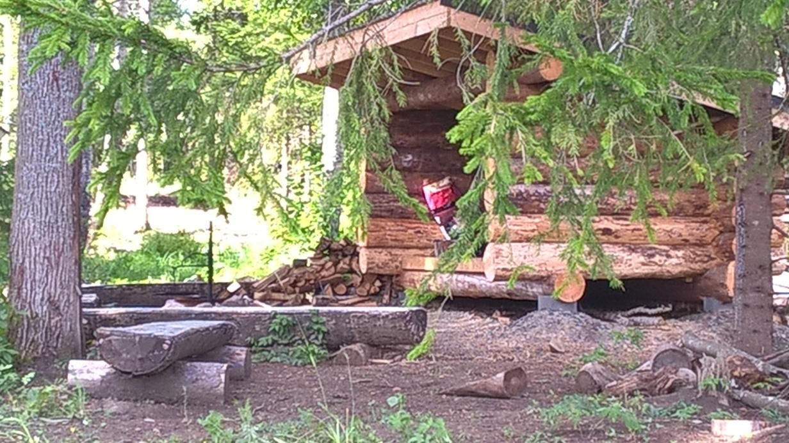
Omaan päiväänsä vaikuttava lapsi
Toimintataulu-metodi ( lapsi sai itse valita toimintansa)
Pikkumetsä- ja Taikametsätehtävissä lapsi saa oman aikataulunsa mukaisesti tehdä itselleen mieluisia tehtäviä. Tehtäviä vaihdettiin kerran toimintakauden aikana.
Meillä on ryhmätiloissa jatkuva askartelupiste kierrätysmateriaaleista ja vuodenaikateemojen mukaisia muita askartelupisteitä. Lapsilla säilyy valinnanvapaus.
Luonnostaan lahjakas

Slide 7
Hyvinvoiva, onnellinen, liikkuva ja omaan päiväänsä vaikuttava lapsi
Kolme kultaista sääntöä
Lapset omaksuivat säännöt mukavasti. Ristiriitatilanteissa selvittelimme, että kaikki ovat kavereita keskenään. Ja lapset muistivat tämän säännön myös itse hyvin.
Työrauhan antaminen kaikille on vielä opettelun alla.
Tavarat paikoilleen – sääntö on haasteellista toisinaan. Pienin askelin opettelemme sitä niin isot - kuin pienetkin.
Askeleittain menetelmä
Käytiin läpi viisi vuotiaiden kanssa koko kauden Villi pentu – kerhon nimellä.

Slide 8
Arviointi
Liikunnan lisääminen arjessa oli meidän tärkeä tavoitteemme. Mörriretket olivat kaikilla ryhmillä. Kaikki juoksee –tapahtumaa vietimme kuukausittain. Koulun salissa liikkuivat niin isot kuin pienetkin aina kuin vain mahdollista. Ja toiminnallinen joulujuhla toteutui.
Luonnossa touhuaminen ja oppiminen tuli meille osaksi arkipäivää.
Tätä syvensimme Vihreä Lippu sertifikaatin tavoittelulla. Osallistuimme yhdessä koulun kanssa säännöllisesti kokouksiin ja toiminnan suunnitteluun sekä toimintaan. Esim. Tavaranvaihtotori, Vihreä Lippu - näytelmä
Askeleittain menetelmää käytiin läpi säännöllisesti. Toimintataulu- metodi toimi hyvin.

Slide 9
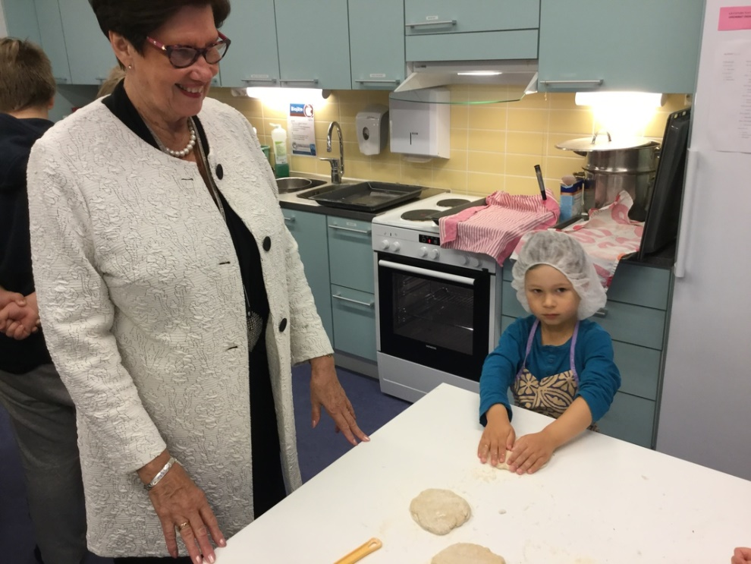
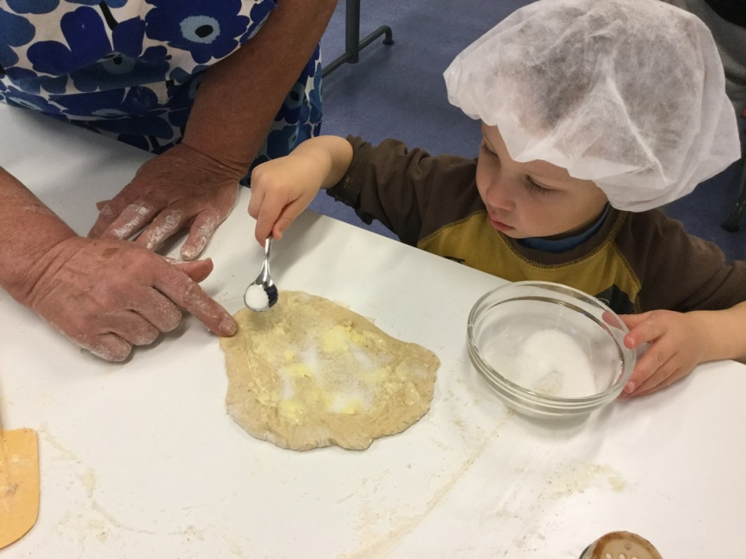
Sadonkorjuujuhlaa emme pystyneet viettämään, koska kasvimaamme sato oli kovin niukka. Päätimmekin järjestää Korvapuustipäivän koko koulu-päiväkodilla. Kylän maatalousnaiset tulivat leipomisapuun ja Sirkka-Liisa Anttilakin kunnioitti päiväämme läsnäolollaan.

Slide 10
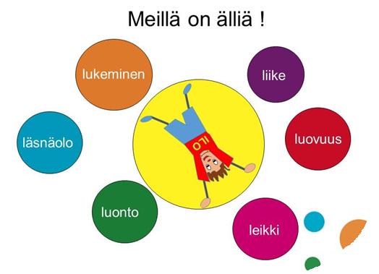
Forssan varhaiskasvatuksen yhteiset teemat ja tavoitteet toimintavuonna 2018-2019
”Forssalaista tapaa tukea lasten oppimista, kehitystä ja hyvinvointia eli meidän pedagogian kokonaisuutta kutsutaan Tyykin Tyyliksi. Lapsiystävällisessä toimintakulttuurissa aikuisten lasta kunnioittava, kuuntelevainen ja läsnä oleva työote konkretisoituu lapsihavainnointeihin perustuvassa, osallisuutta edistävässä arjessa.”(VoxForssa 2017, s 20)
VoxForssa 2017 käyttöön otto
Lapsen vasu-kokonaisuus ja Arviointikäytänteet
Lasten Forssan kuusi ällää
Vanhemmille ja henkilökunnalle tehdyn kyselyn perusteella liikunta ja luonto nousivat Koijärvellä tämän vuoden tärkeimmiksi painotusalueiksi.

Slide 11
Varhaiskasvatussuunnitelma VoxForssan käyttöön ottaminen vähän kerrallaan.
VoxForssaan tutustumista jatketaan ja sen tuntemusta syvennetään.
Lapsen vasu –prosessia käsitellään toimintakaudella tiimipalavereissa.
- Käydään läpi tiimissä ja varmistetaan, että ajatellaan asioista saman suuntaisesti.
Työyhteisössä harjoitellaan yhdessä havaintojen tekemistä ja suunnitelmien kirjaamista.
-Käydään tiimeissä läpi lapsen lapsen havainnointi- ja seurantalomakkeen sisältämiä asioita.
- Käytämme erilaisia dokumentointimenetelmiä
( valokuvaaminen, haastattelu, havainnointi)
Palaverit ja vanhempainillat suunnitellaan mahdollisimman toiminnallisiksi, joissa yhdessä opitaan vasua ja kehitetään toimintaa.

Slide 12
Unicefin lapsiystävällinen kunta
Lapsen oikeudet ja osallisuus
Opettelemme tuntemaan Lasten oikeudet.
Osallisuuteen oppiminen pienestä alkaen
osallisuuden menetelmiä hyödynnetään arjessa.
Sovitaan menetelmät joilla lapsia kuullaan.
Seurataan lasten toiveiden ja ideoiden toteutumista.
- Lasten mielipiteitä on dokumentoitu ja niiden pohjalta tulleita asioita toteutetaan mahdollisuuksien mukaan.
7.12 vietämme lapsiystävällisen Forssan Unicef päivää.
Englantia Koijärvellä
Eskarienglantia alaluokan opettajan johdolla.
Lapsiystävällistä englantia koko päiväkodissa pienin askelin toiminnan ohella.
5-vuotiaiden pedagogiikka
Yhteisötaidot
Tunnetaidot
Arjen taidot

Slide 13
Päiväkodin omat lisäykset toimintavuoden 2018-2019 teemoihin ja tavoitteisiin
Kokonaistavoitteemme :
Hyvän huomaaminen ja positiivisen arjen luominen
Teemat:
Pyrimme mahdollistamaan lasten ja heidän perheensä osallisuuden mahdollisimman hyvin.
Luontosuhteen vahvistuminen
Liikunta arjessa
Lukeminen
Läsnäolo
Tavoitteet:
Toiminta on vielä enemmän lasta kuuntelevaa ja lapsen osallisuutta omassa oppimisprosessissaan lisätään.
Perheiden osallisuus mahdollistetaan järjestämällä siihen sovittuja käytänteitä esim. Tervetuloa arkeemme – päiviä säännöllisesti.
Henkilökunnan sitoutuminen pedagogiikkamme painotuksiin; luonto ja liikunta.
Toimimme pienissä ryhmissä ja näin mahdollistamme myös lasten osallisuutta.
Säännölliset kirjastoautokäynnit lasten kanssa.

Slide 14
Pedagogian johtamisen suunnitelma
Tällä toimintakaudella keskitymme henkilöstön kesken huomaamaan hyvän toisissamme.
Työnantajan määrittelemät strategiat, tehtävät ja toimeksiannot vaativat niiden noudattamista.
Tiedon kulusta huolehtiminen. ( Työyhteisön ja tiimien whatsup-ryhmät , Info – vihko
Tiimipalaverit ( tiimisopimukset tehty alkusyksystä) kerran kolmessa viikossa/tiimi
Edustus palavereissa koko koulu – päiväkodin kanssa.
Edustus palavereissa kannatusyhdistyksen kanssa.
Talon Lastentarhanopettajien palaverit muutaman kerran toimintakauden aikana.
Lastenhoitajien palaverit pyritään mahdollistamaan 2 kertaa kaudessa.
Kehityskeskustelut Teron johdolla.
Arjen kohtaamiset ” käytävällä”.
Työntekijöiden vastuuttaminen. Jokaisen vahvuudet huomioidaan.
Selkeät tehtäväjaot esim. vuorokohtaiset ja koulutukseen liittyvät tehtävät.
Toimintaympäristön jatkuva tarkastelu pedagogiikan näkökulmasta.
Vapaa – ajalla tapahtuvat Hengen nostatus – illat syksyllä, pikkujoulut ja kevätkarkelot.

Slide 15
Esiopetuksen lukuvuosisuunnitelma 2018-2019
1. Esiopetuksen toimintakulttuuri ja toiminnalliset tavoitteet
Forssan kaupungin esiopetuksen pohjana ovat valtakunnallisen esiopetussuunnitelman perusteet ja niiden pohjalta tehty seutukunnallinen esiopetussuunnitelma. Lisäksi toimintaa ohjaa Vox Forssa ja Lasten Forssan palvelulupaukset. Esiopetuksen toimintakulttuurissa huomioidaan kaupunkimme historia ja kulttuuri, Koijärvellä painottuvat lisäksi ekologisuus ja yhteisöllisyys.
Esiopetusta toteutetaan monipuolisissa oppimisympäristöissä. Fyysisellä oppimisympäristöllä tarkoitetaan esim. luontoa, rakennettua ympäristöä, tieto- ja viestintäteknologiaympäristöä sekä lähiympäristön yhteistyötahoja esim. koulu, kirjasto tai kirjastoauto. Fyysistä oppimisympäristöä muokataan jatkuvasti lasta motivoivaksi, lasten toiveita kuunnellen ja mielenkiinnon kohteet huomioiden. Sosiaalinen oppimisympäristö pidetään turvallisena, lämminhenkisenä, kannustavana ja yksilöllisyyttä tukevana. Tärkeää on myös kiireettömyys, työskentelyrauha ja vuorovaikutuksellisuus. Lapsen tulee voida kokea oivaltamisen ja oppimisen iloa.
Luonnostaan lahjakas

Slide 16
Keskeisimpiä työtapoja esiopetuksessa ovat leikki sekä kokemuksellisuus ja toiminnallisuus lasten eri oppimistyylit huomioiden. Lasten oppimista ja toimintaa ryhmässä havainnoidaan säännöllisesti, ja toimintaa kehitetään havaintojen ja lasten toiveiden pohjalta. Esiopetuksen toiminta muodostuu iso- ja pienryhmätyöskentelystä, yksilö-, pari- ja ryhmätyöskentelystä. Lasten kanssa harjoitellaan ryhmässä toimimisen taitoja, erilaisten ihmisten huomioimista ja lähimmäisten kunnioittamista. Koijärvellä esikoululaiset toimivat sekä päiväkotilaisten, että koululaisten kanssa. Toista loukkaava käytös pyritään ehkäisemään ja siihen puututaan välittömästi.
Luonnostaan lahjakas

Slide 17
Esiopetuksen työn organisointi
Toimintakauden -18 – 19 teema on Seikkailujen eskari.
Ilveksien viikko muodostuu maanantain Metsämörri-retkestä, tiistain eskaritehtävistä, , keskiviikon eskarienkusta, torstain luovista toiminnoista, ja perjantain laavukokouksesta, liikunnasta ja kirjastoauto käynneistä. Lapset ovat aktiivisesti mukana arjen suunnittelussa ja heidän toiveitaan kuunnellaan ja toteutetaan.
Kirjastoauto pysähtyy koulu-päiväkodin pihalla 2 viikon välein, jolloin eskarilaiset pääsevät tutustumaan kirjastoauton palveluihin. Lainattuja kirjoja luetaan ja lapset voivat niitä vapaasti myös itse luekella.
Uimakoulussa käymme kaksi kertaa syksyllä ja kaksi kertaa keväällä yhdessä 1-2 luokan kanssa.
Seurakunta vierailee eskarissa säännöllisin väliajoin pitämässä Mää -hetkeä ja syksyllä pääsemme kurkkaamaan Koijärven kirkkoon.
Luonnostaan lahjakas

Slide 18
Keväällä järjestämme mahdollisesti yöeskarin. Kevätretkelle lähdetään joko päiväkodin tai koulun 1-2-lk:n kanssa kannatusyhdistyksen rahoittamana.
Koijärven eskarilaiset osallistuvat aktiivisesti koko palvelualueen yhteisiin tapahtumiin, esim. Helmin-päivän laulajaisiin.
Kannatusyhdistys on aktiivisena vaikuttajana eskarin ja päiväkodin arjessa tarjoten erilaisia kursseja ja tapahtumia.
Kurjenpesän Kaikki juoksee–kampanja on rantautunut pohjoiseen ja kerran kuussa juoksemme erilaisissa maastoissa monenlaisia matkoja.
Oppimisen eheyttäminen ja monialaiset oppimiskokonaisuudet
Monialaisia oppimiskokonaisuuksia muodostettaessa huomioidaan yksikkö- ja ryhmäkohtaisesti seutukunnallinen esiopetussuunnitelma sekä lasten mielenkiinnonkohteet ja toiveet. Vanhempien toiveita ja ajatuksia kuuntelemme. Vanhempainilta on vasta tulossa ja heidän ajatuksilleen jätämme toiminnassa tilaa. Tänä toimintakautena Ilveksien painopisteinä on lukeminen ja luonto, läsnäoloa, leikkiä, luovuutta ja liikettä unohtamatta.
Eskarilaiset tekevät yhteistyötä 1-2lk oppilaiden kanssa erilaisten pajojen ja metsäretkien merkeissä noin kerran kuussa. Lisäksi eskarilaiset on kutsuttu 1-2lk:n musiikin tunneille kerran kuukaudessa. Ja opet menevät vaihtoon aina eskarienkun ajan.
Luonnostaan lahjakas

Slide 19
Laaja-alaisen osaamisen paikalliset painotukset ja osallistaminen
Ajattelu ja oppiminen
Koijärvellä oppimisympäristöt ovat monipuolisia ja lasta aktivoivia.
Ajattelulle annetaan aikaa ja tilaa. Oppimisesta iloitaan koko ryhmän voimin. Opetuksessa huomioidaan erilaiset oppimistyylit ja jokaisen yksilöllinen oppimistahti. Käytämme paljon toiminnallisia menetelmiä ja teemme oppimista näkyväksi dokumentoimalla ja keskustelemalla. Tavoitteena on, että eskarilainen oppii luottamaan omaan itseensä ja näkemään vaivaa saavuttaakseen omat tavoitteensa.
Kulttuurinen osaaminen, vuorovaikutus ja ilmaisu
Ilveksissä huomioidaan paikallinen dna, tämä ilmenee vahvana yhteisöllisyytenä koko koulu-päiväkodin lasten, lasten perheiden ja työntekijöiden välillä. Paikallisia kyliä unohtamatta.
Lapsia rohkaistaan ilmaisemaan itseään erilaisin luovan toiminnan muodoin ja iloitsemaan kaikista uusista taidoista. Vuorovaikutustaitoja harjoitellaan yhdessä keskustelemalla ja muistamalla kuuntelemisen tärkeys.
Luonnostaan lahjakas

Slide 20
Itsestä huolehtiminen ja arjen taidot
Koijärven eskarin tilat ovat sopivat arjen taitojen harjoitteluun. Omatoimisuutta harjoitellaan esim. pukeutumistilanteissa, wc-käynneillä, ja ruokailuissa. Koijärven eskarissa ruokailu tapahtuu koulun kanssa yhteisessä ruokalassa. Ruokailun ohessa eskarit oppivat vähitellen tuntemaan koulun väkeä.
Koijärven koulu on liikkuva koulu, joka näkyy myös eskarin ja päiväkodin puolella. Toiminnallisuus kaikessa toiminnassa on meille keskiössä.
Eskareilla on koulun jumppasali perjantaisin käytössä, ainakin maanantaisin retkeillään metsään ja koulu-päiväkodin piha-alueella on monta erilaista kiipeilytelinettä ja pelipaikkaa. Talvella pihalle jäädytetään luistinrata ja hiihtolatukin saadaan ihan pihan tuntumaan (lumitilanteen salliessa). Laavumetsä on meille myös tärkeä oppimisympäristö.
Monilukutaito
Eskarin arjessa käytämme monenlaisia kuva ja tekstilähteitä. Päivän struktuurin kulkua helpottamaan käytämme apuna tukikuvia. Esiopetuksessa kuvallinen lukutaito painottuu ennen kirjoitetun kielen lukutaitoa. Aiomme aloittaa kirjeenvaihdon Axel-Wahreenin päiväkodin eskarilaisten kanssa. Oppimista dokumentoidaan esim. kuvaamalla ja videoimalla. Lasta ohjataan tiedostamaan oma oppimistyylinsä ja hän oppii hyväksymään myös erilaisia tapoja oppia.
Uusia asioita opetellaan leikin ja toiminnan kautta. Esimerkiksi kirjaimia voidaan muodostaa omasta kehosta tai vaikka rakentaa metsässä kepeistä ja kävyistä. Tvt:aa voidaan käyttää apuna äänteitä ja kirjainmuotoja harjoitellessa ja moniin matematiikan drillausharjoituksiin.
Luonnostaan lahjakas

Slide 21
Tieto -ja viestintäteknologinen osaaminen
Koijärven esiopetuksella on kaksi omaa tablettia, joihin on ladattu oppimispelejä. Lisäksi meillä on smartboard, jota voi hyödyntää monella eri tapaa. Pedanet yhteydet kaupungin muihin yksiköihin tuovat meidät lähemmäksi keskustan esiopetusta ja päiväkoteja.
Osallistuminen ja vaikuttaminen
Ilveksissä lapsia kuullaan ja heidän toiveet otetaan huomioon niin leikkiympäristöjä muokatessa kuin eskaritehtäviä suunniteltaessa esiop:sin tavoitteet huomioiden. Päivittäisissä keskusteluhetkistä ja havainnoista nostamme tutkimisen kohteeksi lapsilta nousseita asioita.
Luonnostaan lahjakas

Slide 22
Oppilashuolto, hyvinvointi ja turvallisuus
Esiopetuksen oppilashuoltotyön kuvaus
Esiopetuksen oppilashuoltotyö on osa varhaiskasvatuksessa toteutettavaa oppilashuoltotyötä. Oppilashuoltotyö on lasten kokonaisvaltaisesta hyvinvoinnista huolehtimista, sillä tarkoitetaan lapsen hyvän oppimisen, hyvän psyykkisen ja fyysisen terveyden sekä sosiaalisen hyvinvoinnin edistämistä ja ylläpitämistä.
Oppilashuoltotyötä tehdään monialaisesti ja poikkihallinnollisesti, tavoitteena on ennaltaehkäisy, varhainen tukeminen ja asioihin puuttuminen. Oppilashuoltotyötä tehdään aina yhteistyössä huoltajien ja lasten kanssa luottamuksellisesti ja kunnioittavasti.
Esiopetuksen oppilashuoltotyöhön kuuluu:
ennalta ehkäisevä yhteisöllinen oppilashuolto sekä
yksikkökohtainen oppilashuolto
Oppilashuollon tavoitteena on:
luoda esiopetukseen terveellinen ja turvallinen kasvu- ja oppimisympäristö
edistää koko yhteisön hyvinvointia
vahvistaa ja tukea yhteisöllistä toimintakulttuuria
Yhteisöllinen oppilashuolto
Palavereissa käsitellään yleisiä lasten ja henkilöstön hyvinvointia ja turvallisuutta. Ryhmään kuuluu kaikkien esiopetusyksiköiden johtajat/vastaavat, edustaja eri ammattiryhmistä, keltot, koulupsykologi ja –kuraattori, neuvolan terveydenhoitaja.
Luonnostaan lahjakas

Slide 23
Yksilökohtainen oppilashuolto (MAT)
Lapsen kehityksen, hyvinvoinnin ja oppimisen seuraamiseksi ja edistämiseksi sekä yksilöllisten tukitoimien toteuttamiseksi. Ryhmän kokoonpano sovitaan yksilökohtaisesti.
Esiopetuksen kolmiportainen tuki
Lapsella on oikeus saada yleistä, tehostettua tai erityistä tukea fyysisen, tiedollisen, taidollisen, tunne-elämän tai sosiaalisen kehityksen osa-alueella. Tuen antamisen päätökset tehdään pedagogisten asiakirjojen perusteella monialaisessa yhteistyössä.
Kolmiportaisen tuen portaat ovat yleinen tuki, tehostettu tuki ja erityinen tuki.
Yleinen tuki kuuluu kaikille lapsille ja käytössä ovat yleiset tuen muodot. Tehostetussa tuessa ovat käytössä tehostetun tuen tukimuodot, jotka ovat säännöllisiä ja suunnitelmallisia. Erityisessä tuessa ovat käytössä erityisen tuen muodot, joita varten laaditaan henkilökohtaisen opetuksen järjestämistä koskeva suunnitelma (HOJKS).
Tällä hetkellä, kaikki esioppilaista kuuluvat yleisen tuen piiriin, arviointia tehdään kolmen kuukauden välein ja tarvittaessa tehdään pedagoginen arviointi tuen tarpeesta. Teemme moniammatillista yhteistyötä.
Koijärven esikoulun konsultoiva erityislastentarhanopettaja on Mervi Ulmonen.

Slide 24
Toista loukkaavan käytöksen ehkäisemisen suunnitelma
Yksiköt laativat omat toista loukkaavan käytöksen ehkäisemisen suunnitelmat. Suunnitelma laaditaan yhteistyössä koko yksikön henkilöstön kanssa ja sillä pyritään johdonmukaisuuteen ja suunnitelmallisuuteen erilaisissa haastavissa tilanteissa. Suunnitelmaa päivitetään ja arvioidaan säännöllisesti.
Koko koulu-päiväkodilla painotetaan hyvää käytöstä ja toisen huomioimista ja kunnioittamista.
Hyvä työyhteisö
Työhyvinvointi on jokaisen asia. Kaikki työyhteisön jäsenet ovat osallisia, vastuullisia, kykeneviä ja tasavertaisia ylläpidettäessä ja kehittäessä työhyvinvointia. Jokainen yksikkö laatii oman työhyvinvoinnin konseptin, jolla työhyvinvointia ylläpidetään, tuetaan ja kehitetään.
Turvallisuus
Jokaisessa yksikössä on laadittuna yhteneväiset, mutta kuitenkin yksikkökohtaiset turvallisuussuunnitelmat. Suunnitelmat päivitetään kauden alussa. Vuosittain pidetään poistumisharjoitukset ja lisäksi yksiköissä on omat nimetyt turvallisuusvastaavat. Kaikkien koulun aikuisten kanssa tehdään turvallisuuskävelyt joka syksy.
Koijärven koulu-päiväkodilla on pidetty poistumisharjoitukset syyskuussa 2018
Luonnostaan lahjakas

Slide 25
Toimintakauden -17–18 arviointia
16 lasta aloitti syksyllä eskarissa Koijärvellä. Lapset pääsivät aktiivisesti vaikuttamaan toiminnan suunnitteluun mm. eskaritehtäviä laadittaessa, leikkivalikoimissa, metsämörriretkien retkikohteiden valinnassa ja talviliikunnan sisällöissä. Lasten toiveita kuunneltiin säännöllisesti kalenterihetkillä ja muuallakin arjessa.
”Minä eskarilainen” projektia edettiin koko vuosi. Varsinkin projektiin liittyneet kotitehtävät olivat lapsien mieleen.
Kaikki Juoksee- tapahtumaa pidimme kerran kuussa, isojen eskarilaisten juostessa yhdessä pienten karhunpentujen kanssa.
Kirjastoauton palveluja käytimme ahkerasti koko vuoden.
Uimakouluissa kävimme 4 kertaa.
Yhteistyötä teimme 1-2lk:n kanssa yhteisinä metsäretkinä ja pajapäivinä, joiden sisältöalueina oli äidinkieltä, matematiikkaa, kuvaamataitoa ja sosiaalisia taitoja. Pienten Karhunpentujen kanssa pidimme yhteisiä laululeikki tuokioita isojen eskarilaisten toimiessa malleina.
Seurakunnan Mää-hetket toteutuivat suunnitellusti ja syksyllä kävelimme kurkkaamaan Koijärven omaan kirkkoon.
Luonnostaan lahjakas

Slide 26
Koijärven eskarilaiset osallistuivat aktiivisesti koko palvelualueen yhteisiin tapahtumiin, esim., eskarilaisille suunnattuun koripallotapahtumaan ja Helmin-päivän laulajaisiin. Keväällä osallistuimme vielä eskarilaisten jalkapallotapahtumaan.
Keväällä järjestimme lasten toivomuksesta yöeskarin. Yöeskariin osallistuminen oli vapaaehtoista, mutta paikalle saapui 12 lasta.
Kevätretkelle lähdimme yhdessä 1-2lk:n kanssa. Kävimme Hämeen Linnassa ja Aulangolla.
Alkukartoituksien jälkeen kuudelle lapselle tehtiin pedagoginen arvio, ja heidät siirrettiin tehostettuun tukeen. Yhdelle lapselle laadittiin myöhemmin vielä hojks. Kevättalvella yksi eskarilainen muutti pois Koijärveltä. Kouluun siirtyi 13 eskarilaista, kahden jäädessä vielä vahvistamaan taitojaan eskariin. Tukitoimina eskarissa käytettiin kuvia ja toimintaa pienissä ryhmissä. Lisäksi ryhmässä toimi ryhmäavustaja.
Henkilökunnassa tapahtui syksyllä muutos: Mirka Oras siirtyi eskariryhmästä pienille karhunpennuille ja tilalle tuli Anne Kulmala.

Slide 27
Koijärven koulu
Alaluokka 1.-2. 21 oppilasta
Luokanopettaja Heini Liukkonen 27 h
Keskiluokka 3.-4. 23 oppilasta
Luokanopettaja Paula Numminen 27h
Yläluokka 5.-6. 20 oppilasta
Luokanopettaja Tero Kaseva 23 h
yhteensä: 64 oppilasta
Erityisopetus (17h)
Erityisopettaja Päivi Honkala 27 h
Tekninentyö
Käsityönopettaja Pekka Nurminen 2 h
Ruotsi
ruotsinopettaja Anne-Mari Heino 2 h
yhteensä: 108 h
yleisopetus: 87 h
erityisopetus: 19 h
Luonnostaan lahjakas

Slide 28
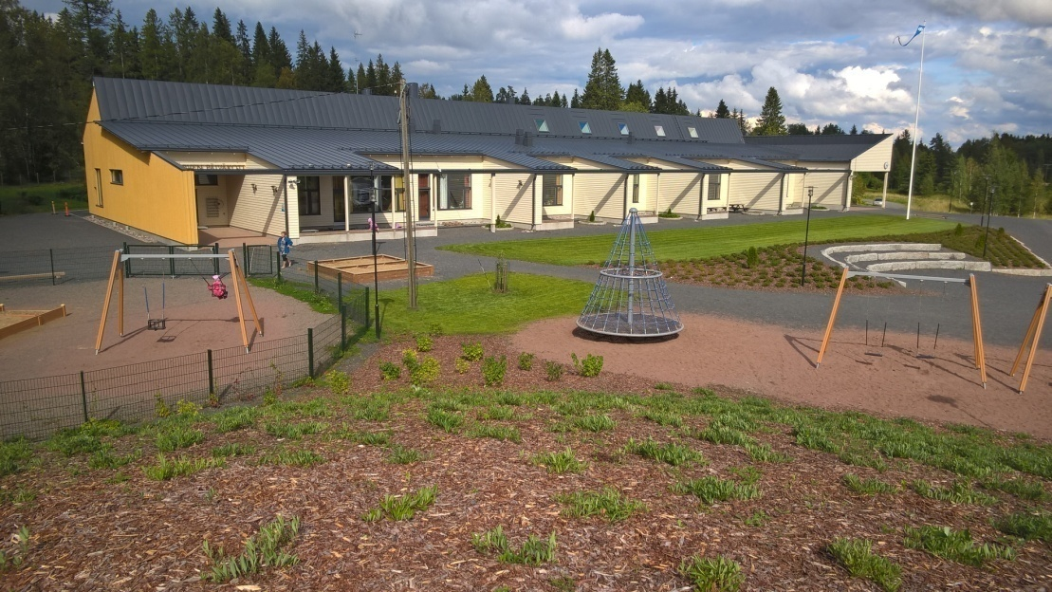
Lukuvuosi 2018-2019
Syyslukukausi 13.8.-22.12.2018 syysloma (vko42) 15.-21.10.2018 itsenäisyyspäivä 6.12. vapaa joululoma 23.12.2018-6.1.2019
Kevätlukukausi 7.1.2019-1.6.2019
talviloma (vko 9) 25.2.-3.3.2019 lauantai työpäivä 30.3.2019
pääsiäisloma 19.4.–22.4.2019
vappu 1.5.2019 helatorstai vapaa 30.5.2019
Luonnostaan lahjakas

Slide 29
Toimintavuoden 2017-2018 työn ja tavoitteiden toteutumisen arviointi
Lukuvuoden aikana jatkettiin ympäristö-asioihin perehtymistä ja siirtämistä päivittäiseen toimintaan. Ympäristökasvatustunnit jatkuivat 3.-4.-luokassa ja koululla kävi ympäristökasvatukseen liittyviä vierailijoita. Koululla kasvatettiin tipuja tipuhautomossa, hoidettiin kaneja ja tehtiin vierailuja lähitiloille. Kasvimaalta ei syksyllä saatu kunnon satoa ja sen myötä säilömistä tehtiin aika vähän.
Liikkuvan koulun mukaisesti työtapoja toiminnallistettiin ja koulupäivään lisättiin liikkumisen mahdollisuuksia mm. tuomalla liikettä aulatiloihin ja aloittamalla pingis-välkät.
Tablettien käyttöä opeteltiin ahkerasti yhdessä oppilaiden kanssa ja niiden kanssa työskentelystä tuli osa opetusta ja oppimista.
Keväällä koulu-päiväkodilla aloitettiin Vihreä lippu -toiminta aloitettiin kevään aikana. Toimintaan valittiin oppilaista ja henkilökunnasta ympäristöraati, joka suunnittelee ja ohjaa kestävän kehityksen toimintaa.
Luonnostaan lahjakas

Slide 30
Suomi-100 aiheella jatkettiin valmistautumista juhlavuoteen. Aihetta käsiteltiin yhteisillä teemoilla kuvataiteessa, musiikissa, liikunnassa, historiassa ja äidinkielessä. Itsenäisyyspäivän juhlassa asiat yhdistyivät tanssin ja musiikillisen ohjelman lomassa.
Päiväkodin lisääntyvä tilantarve vei koululta tekstiilityön luokan, kun eskarit muuttivat koulun puolelle. Johtajan työtila muutettiin erityisopetustilaksi ja yläluokka muutti ryhmätyöluokkaan. Johtajan toimisto siirtyi avokonttoriksi opettajistoon.
Luonnostaan lahjakas

Slide 31
Koijärven koulu
luokka | opettaja | tunnit | tyttöjä | poikia | oppilaita yhteensä
1. | Heini Liukkonen | 27 | 11 | 4 | 15
2. | Heini Liukkonen | 27 | 3 | 3 | 6
3. | Paula Numminen | 27 | 5 | 8 | 13
4. | Paula Numminen | 27 | 4 | 6 | 10
5. | Tero Kaseva | 23 | 4 | 10 | 14
6. | Tero Kaseva | 23 | 4 | 2 | 6
 |  |  | 31 | 33 | 64
Erityis-opetus | Päivi Honkala | 21+6=27
tn-käsityö | Pekka Nurminen | 2
ruotsi | Anne-Mari Heino | 2
avustaja | Jade Reunanen | 38,75 h
avustaja | Tuulikki Eerola | 38,75 h | Iltapäiväkerhon vastuuohjaaja
 | avustaja tunnit yhteensä | 76,5 h
Luonnostaan lahjakas

Slide 32
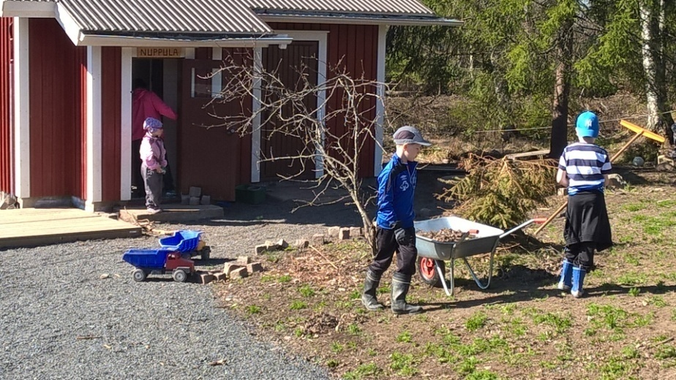
Koijärven koulu
Yleisopetuksen oppilasmäärä: 64, joista poikia 33
Integroituja erityisoppilaita:
Osa-aikaisesti integroituja erityisoppilaita:
11-vuotinen: 1 oppilasta
Erityinen tuki: 2 oppilasta
Tehostettu tuki: 16 oppilasta
Kuljetuksessa: 48 oppilasta
Luonnostaan lahjakas

Slide 33
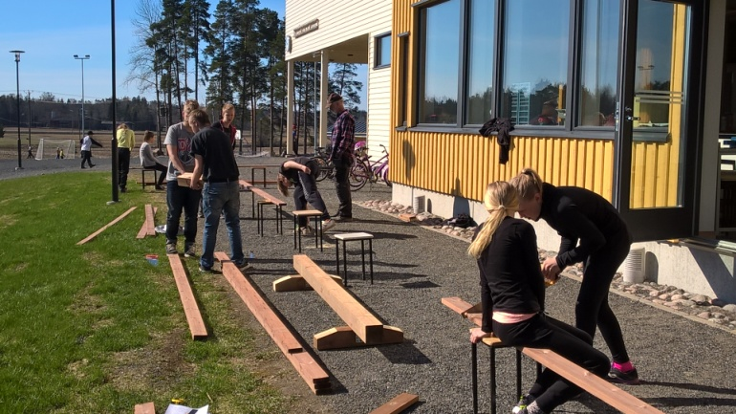
Käsityön jaksotus 3-4 lk. ja 5-6 lk. Opetus jaksotetaan tekstiilityössä ja teknisessä työssä kahdeksi puolen vuoden pituiseksi jaksoksi, jossa opetusryhmien vaihto tehdään tammikuussa väliarvioinnin jälkeen. Käsityön opetus on molemmille ryhmille samansisältöinen. Käsillä ja itse tekeminen on iso osa koulun toimintatapoja.
Luonnostaan lahjakas

Slide 34
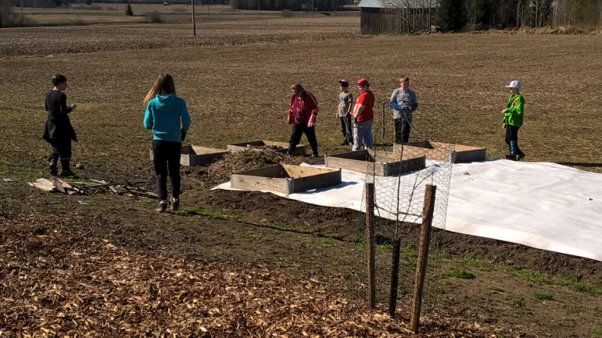
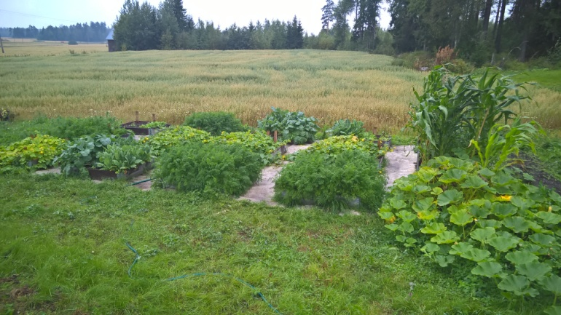
Valinnaisuus
Opetussuunnitelman valinnaiset taito- ja taideaineet on sidottu valmiiksi paikoilleen seutukunnallisessa opetussuunnitelmassa.
Kolmannen luokan valinnainen aine on seutukunnallisessa opetussuunnitelmassa sovittu kiinnitettäväksi äidinkieleen. Koijärven koululla tämä valinnainen aine kiinnitetään osaksi ympäristötietoa. Keskiluokan eli 3.-4.-luokan oppilaat opiskelevat Koijärvellä yhden vuosiviikkotunnin ympäristökasvatusta osana ympäristötiedon ainetta. Ympäristökasvatuksen opinnoissa käytetään paljon toiminnallista oppimista ja toteutetaan erilaisia projekteja. Ympäristökasvatuksen oppisisällöt arvioidaan osana ympäristöoppia.
Luonnostaan lahjakas

Slide 35
Let´s Do It Together – You and Me in Europe
Koulu-päiväkodilla aloitetaan syksyllä 2018 uusi kaksivuotinen EU:n rahoittama Erasmus+ KA2 -projekti. Koijärven koulu toimii projektin koordinaattorina ja mukana projektissa ovat koulut Bulgariasta, Virosta, Espanjasta ja Irlannista.
Projektin tavoitteena on auttaa opettajia ymmärtämään yhteistyön merkitys ja tärkeys koulujen ja päiväkotien välillä. Luoda sujuvia ja toimivia yhteistyötapoja ja kasvattaa opettajien osaamista kulttuurin ja tietotekniikan alalta sekä koota välineitä näiden asioiden opettamiseen. Samalla lisätään kaikkien osallistujien tietoisuutta osallistujamaista ja niiden kulttuurista.

Slide 36
Yhdessä toimien, luonnosta oppien. Koijärven koulu-päiväkoti toimii Forssan viheralueen keskellä. Koulu-päiväkodille ominaista on yhteistoiminnallisuus, ympäristökasvatus ja hyvien tapojen korostaminen. Yhdysluokkaopetus lisää oppilaiden omatoimisuutta ja toisten huomioon ottamista eri tilanteissa. Koululla opiskellaan yhdysluokissa, josta johtuen osa oppiaineista luetaan vuorokursseissa. Kaikki oppilaat ovat kaikkien opettajien oppilaita ja hyvät ja huonot asiat käsitellään yhdessä. Opettajat näyttävät omalla toiminnallaan esimerkkiä toimivasta yhteistyöstä ja toisten huomioon ottamisesta ja vaativat vastaavaa käyttäytymistä myös lapsilta. Kaikessa toiminnassa huomioidaan ympäristöystävälliset kestävän kehityksen periaatteet. Lukuvuonna 2017-2018 koulu-päiväkoti aloitti Vihreä-lippu toiminnan ja alkoi tehostamaan omaa ekologista toimintaansa Vihreä-lippu tavoitteiden pohjalta.
Luonnostaan lahjakas

Slide 37
Meidän säännöt ovat:
Ollaan kaikki kavereita
Annetaan kaikille työrauha
Tavarat viedään omille paikoilleen
Arvostetaan ja pidetään huolta yhteisestä ympäristöstä
Kunnioitetaan ja suojellaan luontoa
Meidän koulu-päiväkodin vihreät tavat
Pidän huolta luonnosta
Syön mitä otan
Kierrätän tehokkaasti
Sammutan sähkölaitteet käytön jälkeen
Luonnostaan lahjakas

Slide 38
Koijärveltä tulee luovia, lukevia ja liikkuvia lapsia. Päivähoidon ja esiopetuksen tavoitteena on oppia leikinomaisesti yksilöllisesti ja yhteisöllisesti. Luonto on keskeisessä osassa varhaiskasvatusta. Ja oppiminen tapahtuu havainnoimalla, tutkimalla ja liikkumalla luonnossa. Toiminta perustuu Reggio Emilia-pedagogiikkaan forssalaisittain, eli Tyykin Tyyliin. Yhtenä tärkeänä opetusmetodina on myös Metsä-Mörri-toiminta. Tavoitteena on opettaa 1.-6.-luokkien oppilaille mahdollisimman hyvät tiedot välineaineissa sekä saada oppilaat ymmärtämään luonnon merkitys ja kädentaitojen tarve. Hyvien tapojen oppiminen ja vastuun kantaminen omasta työstä, ympäristöstä ja sen siisteydestä sisältyy kaikkeen opetukseen. Lisäksi koulussa kannustetaan oppilaiden kirjallisuuden harrastamista lukupäiväkirjoja täyttämällä. Koululla käy kirjastoauto joka toinen perjantai. Kaikille luokille on järjestetty puoli tuntia aikaa vierailla kirjastoautossa.
Luonnostaan lahjakas

Slide 39
Yhteistyö kotien kanssa
Kodin ja päivähoidon välinen yhteistyö
Päivähoidon työntekijät keskustelevat vanhempien kanssa päivittäin lapsen kuulumisista aamulla lasta vastaanottaessa ja iltapäivällä lapsen haun yhteydessä.
Kaikille päivähoidon lapsille tehdään yhdessä vanhempien kanssa varhaiskasvatussuunnitelma. Suunnitelmaa seurataan ja päivitetään lapsen kasvun ja kehityksen mukana. Esiopetuksen oppilaille tehdään vastaavasti yhdessä vanhempien kanssa syksyn aikana esiopetussuunnitelmat. Keväällä käydään esioppilaan siirtokeskustelut ennen kouluun siirtymistä.
Vuoden aikana pidetään yhteisiä vanhempainiltoja, juhlia ja muita yhteisiä tapahtumia. Lisäksi vanhempien kanssa ollaan yhteydessä Pedanetin, reissuvihon ja puhelinkeskustelujen kautta.
Luonnostaan lahjakas

Slide 40
Koulun ja kodin yhteistyö
Kouluvuosi aloitetaan aina syystiedotteella ja kuljetusoppilaille tiedotetaan jo ennen koulun alkua tulevan vuoden kuljetuksista. Koulun vanhempainillassa tiedotetaan ensin yhteiset asiat, jonka jälkeen jokainen opettaja kertoo vielä oman luokan käytänteet vanhemmille. Ennen syyslomaa pidetään oppimiskeskustelut oppilaan ja vanhemman kanssa, jossa täytetään opiskelusuunnitelma ja asetetaan lukuvuoden tavoitteet. Vuoden aikana yhteyttä pidetään Wilman, PedaNetin, reissuvihkojen, puhelinkeskustelujen ja muiden tiedotteiden avulla.
Luonnostaan lahjakas

Slide 41
Oppimisympäristöt
Koijärven koulu-päiväkoti pihoineen ja lähialueineen tarjoaa monipuolisia oppimisympäristöjä.
Normaalista luokasta voi siirtyä opiskelemaan useaan eri työpisteeseen ruokala-aulaan. Hyvällä ilmalla opiskelu sujuu myös ulkokatoksessa.
Piha-alueella voi pelata ja liikkua usealla pelikentällä, kiipeilytelineellä ja pulkkamäessä.
Kasvimaalla kasvatetaan monenlaisia herkkuja ja puutarhasta kerätään jatkossa omenia, luumuja, herukoita, vadelmia ja mustikoita.
Laavun ympäristössä ollaan jo ihan metsässä ja nuotiolla on hyvä paistella makkaroita ja tikkupullia. Kauemmas Mörri-metsään pitää pakata mukaan evästä, tutkimus-välineitä ja tietysti tabletit kulkevat kaikkialle mukana.
Luonnostaan lahjakas

Slide 42
Yhteistyö kumppanit
Koijärven koulu-päiväkodin kannatusyhdistys tukee henkilöstöä kasvatustyössä ja luo parempia onnistumisen edellytyksiä. Tapahtumia ja toimintoja suunnitellaan ja toteutetaan yhdessä mahdollisuuksien mukaan.
Koijärven koulu-päiväkoti toimii maaseutuympäristössä ympärillä olevien yhteistyötahojen kanssa. Seurakunta, kylätoimikunta, MLL ja kyläläiset ovat lähimmät yhteistyötahot.
Vierailemme kirjastoautossa viikoittain ja kirjastossa joka vuosi. Kirjaston kanssa toimitaan yhdessä ja kirjasto tarjoaa meille kirjavinkkauksia ja kirjailijavierailuja.
Kulttuuriyhdistys Kuvion kanssa laajennamme oppilaiden ja lasten kulttuuritarjontaa vierailemalla näyttelyissä. Kuvion kautta järjestetään myös esityksiä ja toimintapajoja koulu-päiväkodille.
Luonnostaan lahjakas

Slide 43
KIVA-koulu Koulu on mukana KiVa-koulu projektissa ja KiVa-tunteja pidetään yhdysluokilla KiVa-koulu-ohjelman mukaisesti joka toinen vuosi (parilliset vuodet) ja kertaillen joka toinen vuosi (parittomat vuodet). Koululle on tehty kiusaamisen estämisstrategia, jonka mukaan kiusaamistapauksiin puututaan aina heti ja kaikki opettajat yhdessä, jotta tilanne saadaan haltuun ja kiusaaminen lopetettua. Kiusaamisen estämisstrategia on toimitettu myös vanhemmille tiedoksi. Kiusaamista ehkäisevänä toimintana koulussa toteutetaan yhteistoimintaprojekteja, joissa kaikki koulun oppilaat toimivat yhdessä toistensa kanssa erilaisissa sekoitetuissa ryhmissä. Välituntisin kaikki oppilaat leikkivät ja pelaavat keskenään erilaisia leikkejä ja pelejä. Esikoululaisten ja 3.-4.-luokan välillä on myös aktiivista kummitoimintaa.
Luonnostaan lahjakas

Slide 44
Oppilashuolto Koulun opettajat keskustelevat ja seuraavat erityisopetuksen ja tuen tarvetta joka viikko pidettävässä hyvinvointiryhmässä. Opettajakunta, erityisopettaja ja terveydenhoitaja sekä tarvittaessa koulupsykologi ja kuraattori kokoontuvat säännöllisesti kerran kuukaudessa sekä lisäksi tarvittaessa pohtimaan esiin nousseita ongelmia, pyrkien ennakoimaan ja ehkäisemään isot ongelmat. Yksilökohtaisiin oppilashuoltoryhmän kokouksiin pyydetään aina vanhemmilta ja lapselta käsittelylupa. Tarvittaessa myös vanhemmat osallistuvat kokouksiin. Jokainen oppilasasia käsitellään ja kirjataan omana kokouksena. Koulukuraattori tukee koulun toimintaa ja tapaa oppilaita säännöllisesti. Kouluterveydenhoitaja käy koululla noin neljän viikon välein ja noudattaa FSHKY:n kouluterveydenhuollon suunnitelmaa. Oppilaiden poissaolot kirjataan Wilmaan. Koulu-päiväkodilla on aina aamulla henkilökuntaa paikalla, kun oppilaat saapuvat koululle. Iltapäivällä koulunkäyntiavustaja huolehtii kuljetusoppilaiden pääsemisestä ajoissa koulukuljetuksiin.
Luonnostaan lahjakas

Slide 45
Turvallisuus
Koulu-päiväkodin turvallisuusvastaavana toimii Tero Kaseva. Turvallisuussuunnitelma on laadittu ja poistumisohjeistus kiinnitetty jokaisen oppimistilan ulkopuolelle. Henkilökunta on perehtynyt suunnitelmaan ja lapsille on pidetty turvallisuustunnit ja vuoden ensimmäinen poistumisharjoitus.
Suunnitteilla on koko talon yhteinen turvallisuus-päivä yhdessä palokunnan ja poliisin kanssa.
Luonnostaan lahjakas

Slide 46
Oppilaskunta
Oppilaskuntaan kuuluvat kaikki koulun oppilaat. Oppilaskunnan ohjaavana opettajana toimii Heini Liukkonen.
Syksyn aluksi jokaisesta luokasta äänestettin halukkaista oppilaista yksi edustaja oppilaskunnan hallitukseen. Hallitus kokoontuu säännöllisesti kerran kuukaudessa.
Hallituksen tehtävänä on edistää kouluviihtyvyyttä ideoimalla ja järjestämällä yhteisiä toimintoja sekä tuoda esille oppilaskunnan toiveita.
Luonnostaan lahjakas

Slide 47
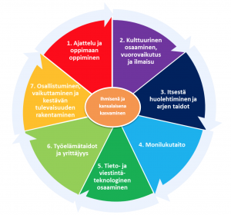
Laaja-alaiset oppimiskokonaisuudet
Luonnostaan lahjakas

Slide 48
Laaja-alaiset oppimiskokonaisuudet
Koijärven koulu-päiväkodin jatkuvassa toiminnassa keskeisessä osassa on L7: osallistuminen, vaikuttaminen ja kestävän tulevaisuuden rakentaminen.
Kaikessa arjen askareissa otetaan huomioon kestävän kehityksen periaatteet ja ekologiset tavat toimia. Lapsille ja oppilaille annetaan mahdollisuudet vaikuttaa omaan tekemiseen ja oppimiseen.
Lukuvuoden 18-19 aikana panostetaan myös L5: tieto- ja viestintäteknologinen osaaminen. Tablet-pohjaista opiskelua ja sähköisten kirjojen ja oppimateriaalien käyttöä lisätään oppilaiden ja opettajien taitojen karttuessa.
Uutena osa-alueena 18-19 mukaan otetaan
L2: kulttuurinen osaaminen, vuorovaikutus ja ilmaisu
Luonnostaan lahjakas

Slide 49
Monialaiset oppimiskokonaisuudet
Jokainen oppilas osallistuu vähintään yhteen monialaiseen oppimiskokonaisuuteen lukuvuoden aikana. Yhden oppimiskokonaisuuden kesto on vähintään oppilaan yhden kouluviikon tuntimäärä. Tunnit voidaan pitää yhden viikon aikana tai hajautettuna pidemmälle ajalle. Lukuvuoden 2018-2019
Teemana on:
Let´s Do It Together – You and Me in Europe
Luonnostaan lahjakas

Slide 50
Liikkuva-koulu
Koijärven koulu on mukana liikkuva-koulu ohjelmassa. Koululla on tehtynä alkukartoitus ja syksyn aikana välituntiliikunnan tarvikkeita parannellaan oppilaskunnan toiveiden pohjalta.
Toiminnallisen oppimisen menetelmiä lisätään opetuksessa ja omatoimiseen liikkumiseen kannustetaan kaikkia oppilaita.
Lukuvuoden aikana järjestetään kaksi yhteistä liikuntapäivää.
Lähimetsät ovat koulu-päiväkodin ahkerassa käytössä ja luonnossa liikkumiseen opetetaan heti päiväkodissa.
Luonnostaan lahjakas

Slide 51
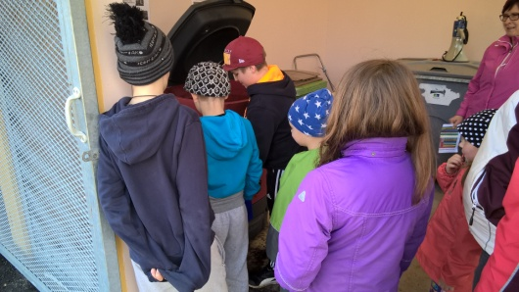
Tapahtumakalenteri
elokuu | Liikuntapäivä Koulun vanhempainilta Päiväkodin vanhempainilta
syyskuu | Museo- ja kirjastovierailut Urheilukilpailut / urheilupäivä, koululaisuinnit yhteistoiminnallisia pajapäiviä,
lokakuu | 10-synttärit (srk) opiskelusuunnitelma keskustelut Luontoretkiä ja retkiä lähiympäristön kohteisiin Erasmus+ teemaviikko kirjailijavierailut
marraskuu | Yhteisprojekteja Teatteriesitys
joulukuu | Itsenäisyyspäivän juhla 5.12. ohjelmallinen joulujuhla 19.12.
Luonnostaan lahjakas

Slide 52
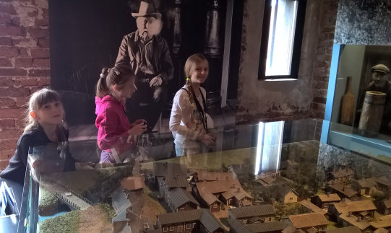
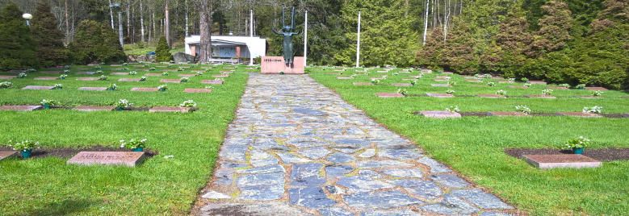
tammikuu | arviointikeskustelut
helmikuu | Museo- ja kirjastovierailut Erasmus+ teemaviikko
maaliskuu | koululaisuinnit
huhtikuu | Luontoretkiä ja retkiä lähiympäristön kohteisiin
toukokuu | Valkovuokot sankarihaudoille Kaatuneitten muistopäivänä Opintoretkiä erillisen suunnitelman mukaan Kasvimaan kylvö ja pihan siivous
 | Pesäpallo-ottelu 5.-6.-luokka vs. henkilökunta Todistustenjakotilaisuus 1.6.
Luonnostaan lahjakas

